Slide 1


Дефектологический вектор: сверим ориентиры

Slide 2







Региональное Профессиональное сообщество дефектологов томской области
— это открытое пространство для учителей-логопедов и учителей-дефектологов Томской области
проведение мероприятий, способствующих росту профессионального мастерства и профессиональной культуры
выявление, транслирование и тиражирование инновационных разработок в области дефектологии, логопедии
информационная и научно-методическая поддержка

Slide 3
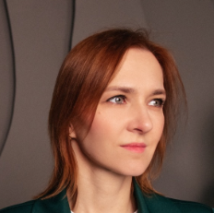
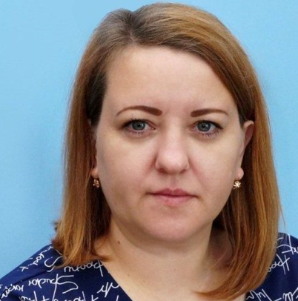
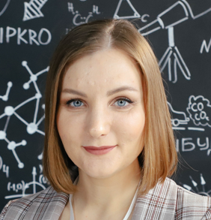

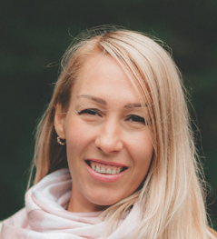
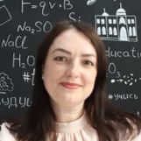
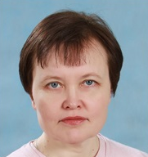
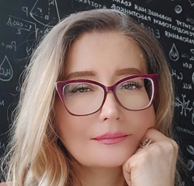
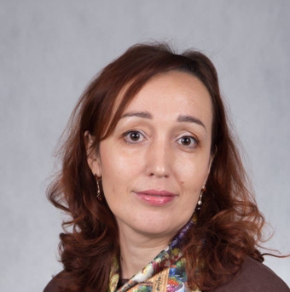
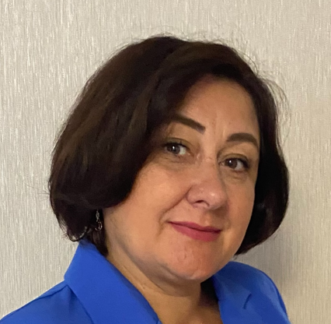
Кто, зачем и почему?
СОВЕТ РПСД 2025

Slide 4
Было – хотим ещё!

Slide 5
предложения
*Организация в районных центрах Томской области: Асино, Кривошеино, Кожевниково

Slide 6
ПЛАНИРУЕМ
КОНКУРС ДЛЯ ДЕТЕЙ «СНЕГОПАД СТИХОВ И СКАЗОК»
«ДЕФЕКТОЛОГИЧЕСКИЙ ДЕСАНТ»
МЕЖДУНАРОДНЫЙ ДЕНЬ ЛОГОПЕДА
КОНКУРС ДЛЯ ДЕТЕЙ И ПЕДАГОГОВ «ИГРАЕМ В КЛАССИКОВ»

Slide 7

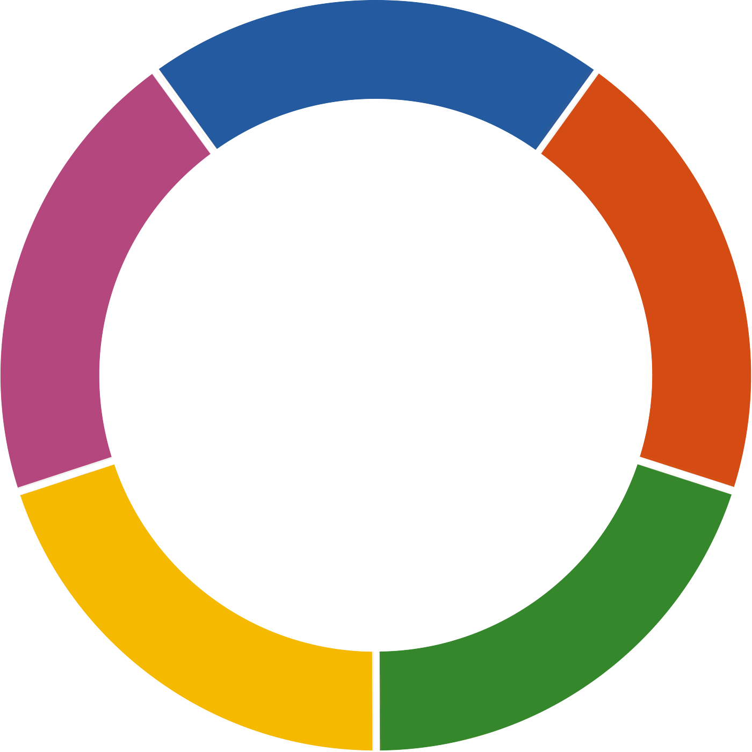


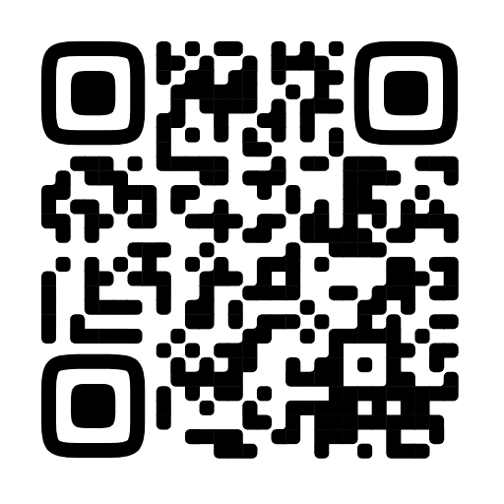
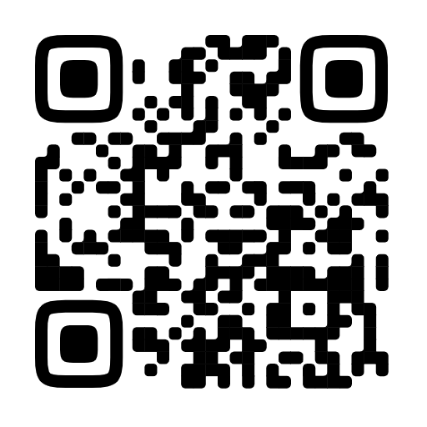


Региональное профессиональное сообщество дефектологов ТОМСКОЙ ОБЛАСТИ
rpsdtsk@mail.ru

Slide 8

становимся ближе
Подойти к любому понравившемуся коллеге и задать ему вопрос из карточки.
Получив ответ, выслушать вопрос собеседника и тоже ему ответить.
Поменяться карточками и найти себе новую пару.

Slide 9
Пополняем свою копилку
1. Фонетико-фонематический детектив
2. Интеллектуально-творческий штурм
3. Звукопроизносительный
4. нейро
5. движение

Slide 10
Региональное профессиональное сообщество дефектологов ТОМСКОЙ ОБЛАСТИ
rpsdtsk@mail.ru

Slide 11
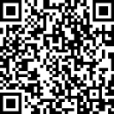
Делимся сокровенным
Пройдите по Q-коду и ответьте на 3 вопроса

Slide 12
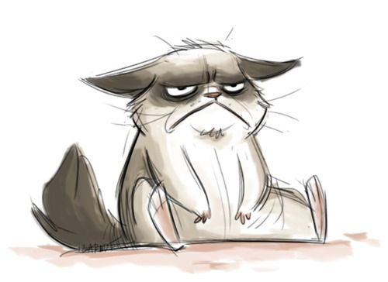

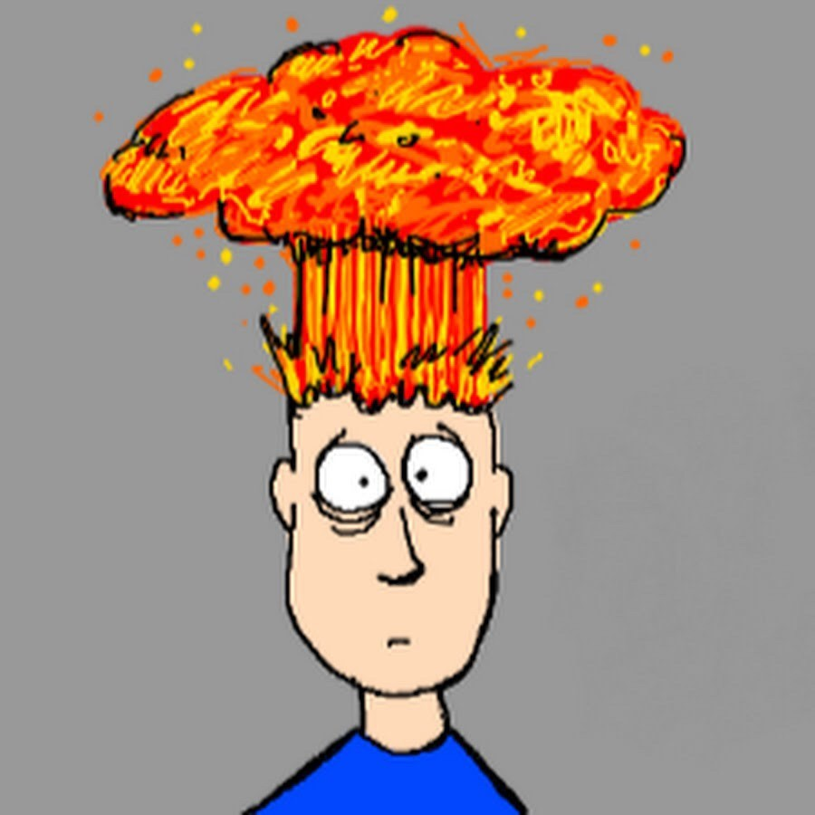

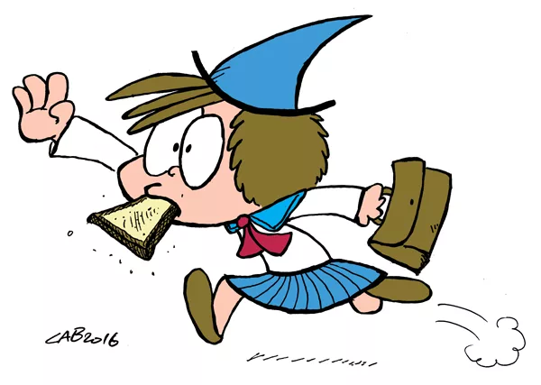
Делимся сокровенным
1
2
3
Выберите картинку,
отвечающую вашему состоянию
4
5

Slide 13
Региональное профессиональное сообщество дефектологов ТОМСКОЙ ОБЛАСТИ
rpsdtsk@mail.ru

